Slide 1
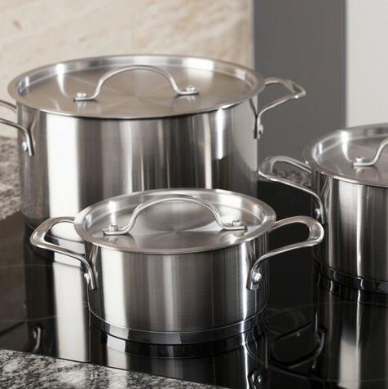
PROCESO DE ELABORACIÓN DE OLLAS EN FLEXSIM
RESULTADOS​
Carlos Cajas, Jonathan Chacha, Joel Gutiérrez, Josselyn Moreno, Stephanie Salazar, Milena Suárez

Slide 2
Elementos que entran y salen del sistema

Slide 3
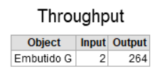
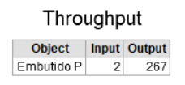
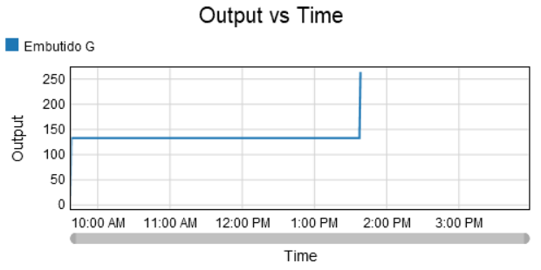
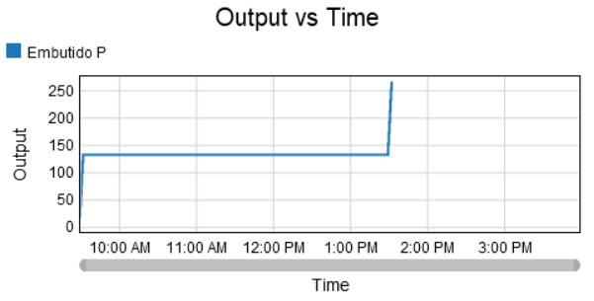
Proceso de Embutido
Proceso: Embutido G
Entradas: 2 Lámina de metal
Salidas: 264 Ollas embutidas grandes.
Proceso: Embutido P
Entradas: 2 Lámina de metal
Salidas: 267 Ollas embutidas pequeñas.
Análisis:
En la máquina de embutido grande existe un margen más estrecho para conseguir las ollas esperadas, como el proceso lo realiza una persona no siempre se consiguen el máximo posible.

Slide 4
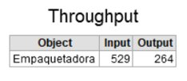
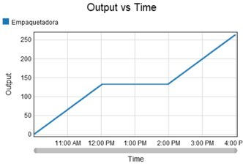
Proceso de Empaquetado
Proceso: Empaquetado
Entradas: 264 ollas grandes
267 ollas pequeñas
Total: 529 ollas
Salidas: 264 cajas de ollas
Análisis: Al momento del empaquetado se agrupan en una caja una olla pequeña y una grande, el total de cajas empacadas es de 264, por tanto, tenemos un sobrante de 3 ollas pequeñas al día aproximadamente.

Slide 5
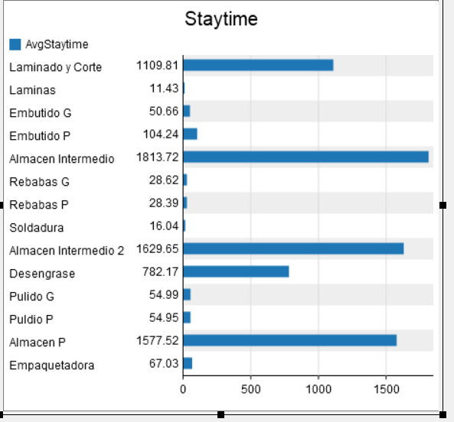
Tiempo de Permanencia
Se muestra la cantidad del tiempo de permanencia de los elementos en el sistema donde se visualiza que los elementos se quedan mayor tiempo en los almacenes debido a que se deben procesar una cierta cantidad de piezas para pasar a la siguiente etapa. El tiempo promedio para que se realice una olla es de 7330s

Slide 6
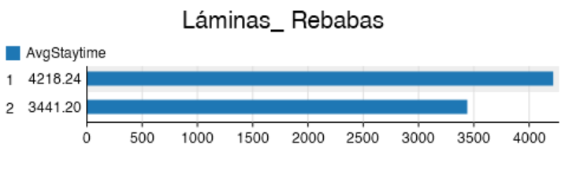
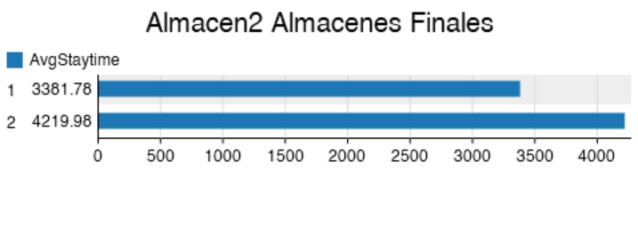
Permanencia Por Tipo
Para este estudio se tiene que probar entre los procesos donde se diferencia entre tipos.
Podemos observar que en líneas generales los procesos aplicados a las ollas grandes toman más tiempo

Slide 7
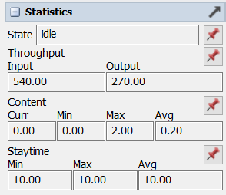


Capacidad máxima del sistema
En un día de trabajo ideal, la capacidad máxima del sistema es de:
540 Paquetes
270
Paquetes
de ollas pequeñas
270
Paquetes
de ollas grandes

Slide 8

Opinión
La manera en la cual se trabaja el embutido hace que existan tiempos en los cuales las máquinas no tienen una carga constante, ya que se espera a obtener todas las ollas embutidas antes de llevarlas al siguiente proceso o almacén.
Esto en una producción real puede generar una sobrecarga en la maquinaria y las hace más proclives a fallas que pueden paralizar por completo la operación.

